Slide 1
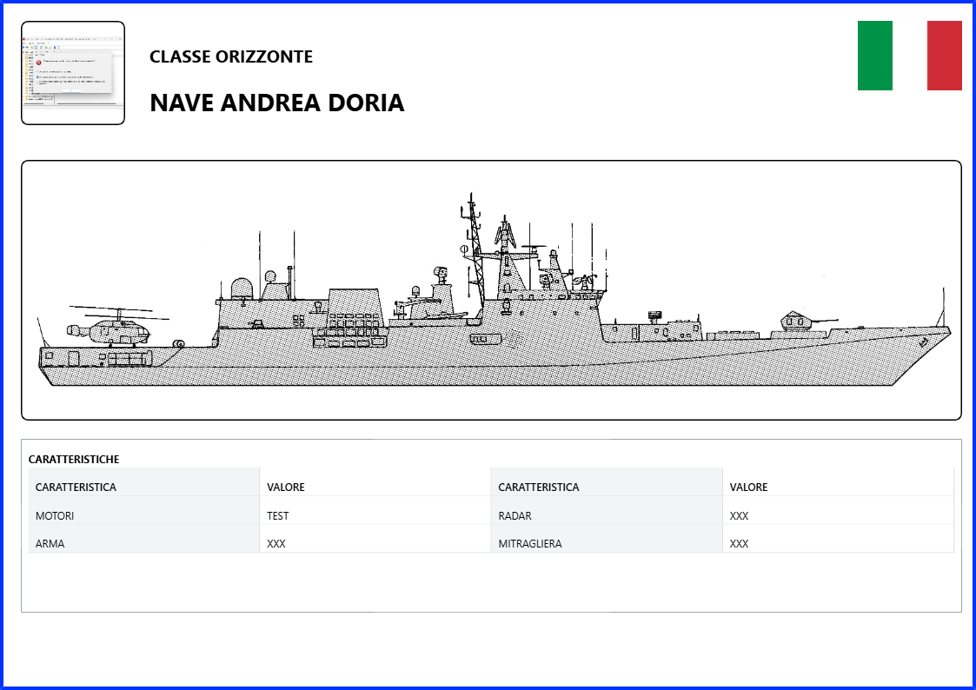

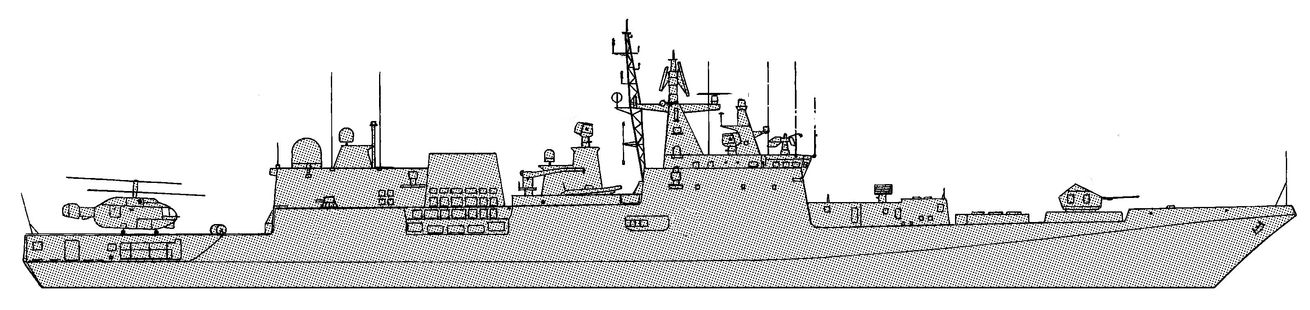
CLASSE UNITA'
NOME UNITA' NAVALE
CARATTERISTICA | VALORE | CARATTERISTICA | VALORE
LUNGHEZZA | XXX m | LARGHEZZA | XXX m
DISLOCAMENTO | XXX t | VELOCITÀ | XXX kn
EQUIPAGGIO | XXX | ARMA | XXX

